Slide 1

2021. 02
AI 개발 마무리 과정
프로젝트 계획안
- 개인별 프로젝트 수행
작성일 : 2021.01.28
작성자 : 김 현 식

Slide 2
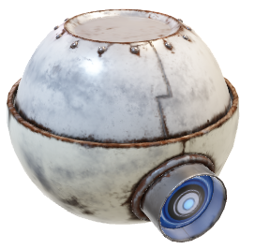
Index
‘ChatBot’을 설정한 동기
- 현재 적용되고 있는 모델의 예제
- 예제들에 대한, 소비자 및 여론의 반응
구현하고 싶은 예제
모델 구현의 과정
Data Flow
결과물 보고

Slide 3
Chapter 1. ‘Chatbot’ 을 설정한 동기
현재 시대는 급변하고 있는 가운데, 사회적으로 ‘노동력’이라는 문제가 심화되고 있는 만큼
많은 기업들이 기존의 인력들을 대체할 요소에 대하여 필요성을 느끼기 시작하고 있다.
어쩌면 어떤 기업은 선점하고 적용했을 수도 있으나, 대체적으로 아직은 이 부분에 대하여 미비하다.
따라서 기업의 수요를 충족하는 효과적인 대안 중 하나가 떠오르는 것이 바로 현재 시점에서 대두되고 있는
‘ChatBot A.I System’이 있다.
해서 기본 ChatBot 시스템에 대하여 스스로의 개발 역량을 높일 겸, 현재 사회에서 필요로 하는 요소, 즉 두 마리 토끼를 모두 잡고자 하는 마음에서 계획하게 되었다.
이 프로젝트가 나 자신의 피와 살이 될 수 있을거라 확신하며 ‘동기‘에 관하여 작성을 마친다.

Slide 4
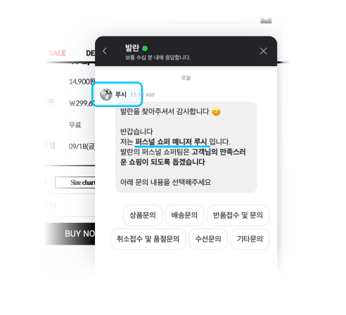
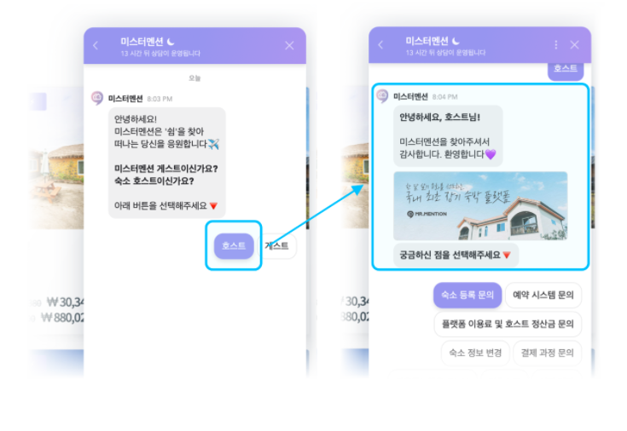
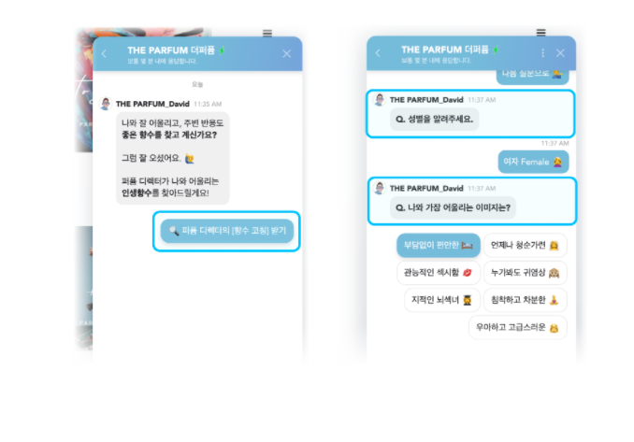
Chapter 1. ‘Chatbot’ 을 설정한 동기
- 현재 적용되고 있는 모델의 예제
의류업 ‘발란’의 ChatBot ‘루시’
https://balaan.co.kr
숙박업 ‘미스터 멘션’의 Chatbot
Chatbot 모델의 이름도 동일
https://mrmention.co.kr
패션 및 뷰티(잡화)업 ‘더 퍼퓸’의 Chatbot, 모델 이름 역시 동일
https://theparfum.co.kr

Slide 5
Chapter 1. ‘Chatbot’ 을 설정한 동기
- 예제들에 대한, 소비자 및 여론의 반응
응답자 54.4%
사용 경험 있음
응답자 73%
서비스 이용 의향 있음
출처 : 시장조사전문기업 엠브레인 트렌드 모니터(trendmonitor.co.kr)의
전국 만 19세 ~ 59세 성인 남녀 1000여명을 대상으로 ‘Chatbot’ 서비스 관련 조사

Slide 6

Chapter 2. 구현하고 싶은 예제
‘Transformer’ 를 활용한 Chatbot을 개발해볼 예정이다.
현재 부동산 및 주식 등, 금융의 전반적인 부분에 있어 대중의 관심이 쏠리고 있다.
따라서, 부동산 경매에 대한 전반적인 시스템을 제공하는 Chatbot을 구현하려 계획 중이다.
일단은 기초적인 부분에 한하여 제작할 예정이다.
- 기본적인 정보에 한하여, 질문과 답변으로 이루어진 형식의 ChatBot을 제작하려 한다.

Slide 7
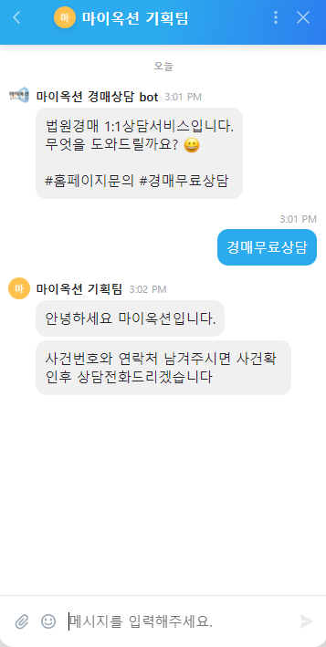
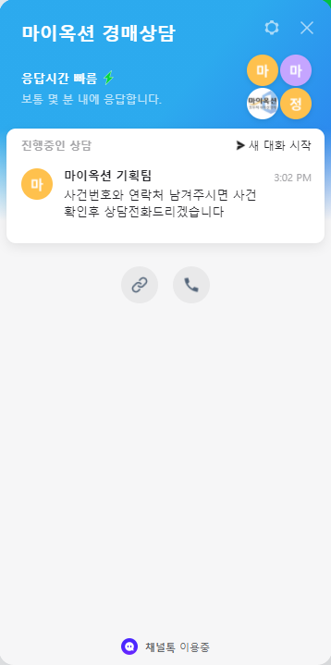
Chapter 2. 구현하고 싶은 예제
현재 적용중인 사이트 사례
(출처 : ‘마이옥션’ / www.my-auction.co.kr)
접속 시에는 직접 답장 연결되는 시스템
부재 시에는 입력된 데이터에 따라 응답
기본적인 일반 데이터는 충분히 출력이 가능
따라서 학습시키기에는 수월할 것으로 예상

Slide 8
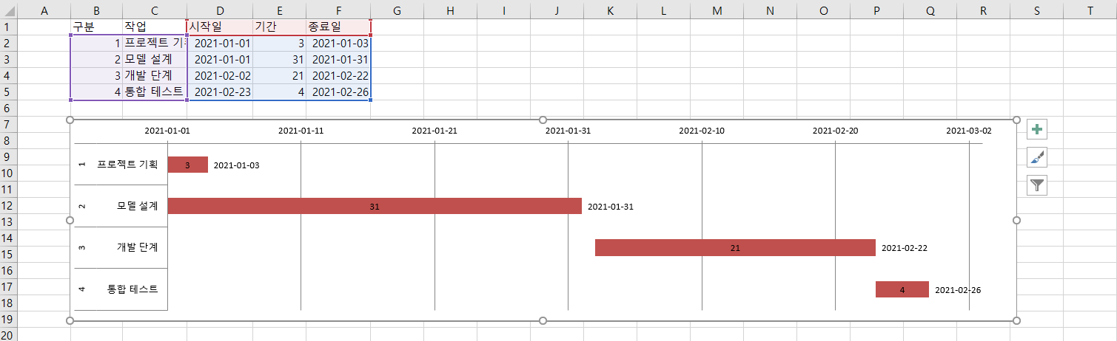
Chapter 3. 모델 구현의 과정
- 개인 프로젝트에 대한 WBS(기능개발정의)
이번 싱글(개인) 프로젝트에 대하여 WBS 작성을 위해
일정에 대한 부분을 Excel ‘GANT’ Chart 형식을 인용하여 위와 같이 작성하였다.
시작일은, 1월 1일 새해를 시작하면서 구상하였고
구간별의 디테일은 첨부한 상위의 사진의 내용과 같다.

Slide 9
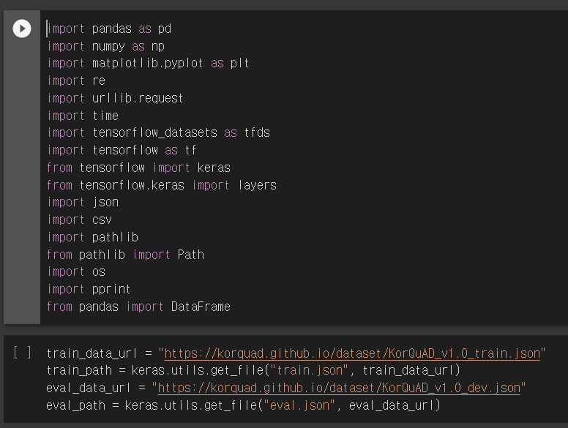
Chapter 3. 모델 구현의 과정
- 개발 단계, 코드 입력 (1)
2월 2일을 기점으로 시작
LG CNS에서 제공중인 ‘KorQuAD’의 데이터를 불러온 후, 기본적인 문답형식의 학습부터 시행
‘KorQuAD’의 데이터를 불러오는 구간으로,
‘.json’의 파일 형식으로 저장한 후, 해당되는
데이터들을 임의로 각각 지정 했다.

Slide 10
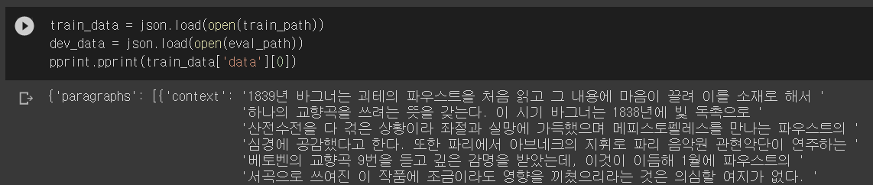
Chapter 3. 모델 구현의 과정
- 개발 단계, 코드 입력 (2)
이전 슬라이드에 소개했던 구간에 이은, 바로 다음 구간에 해당한다.
여기서, ‘pprint()’함수는 ‘pprint’라는 라이브러리를 import 해주어야 하며,
문장의 형식을 예쁘게 다듬어주어 예시의 사진과 같이 보기 편하게 반듯하게 정리해주는 기능을 가진다.

Slide 11
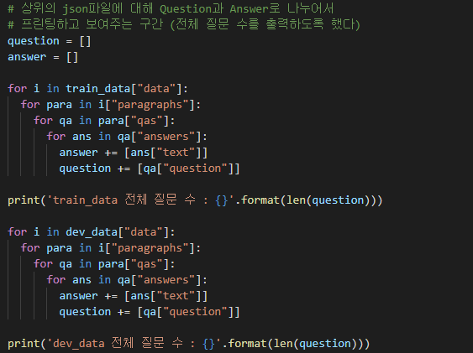
Chapter 3. 모델 구현의 과정
- 개발 단계, 코드 입력 (3)
앞서 저장해주었던 json파일의 형태를
질문(Q)과 대답(A)로 나눈 후, 전체 질문 수를
프린트하도록 세팅했다.
(Question과 Answer로 나눈 이유는 차후에 설명
할 예정)

Slide 12
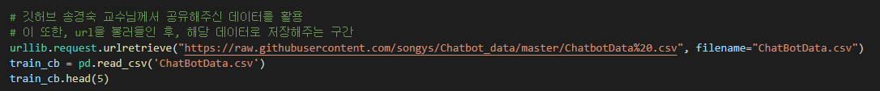
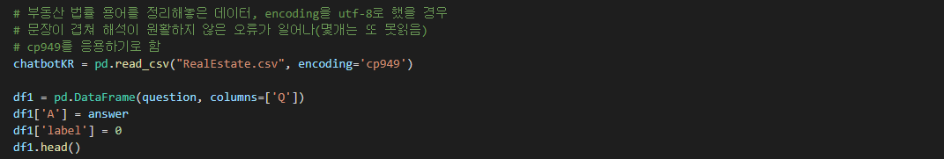
Chapter 3. 모델 구현의 과정
- 개발 단계, 코드 입력 (4)
다음은 두번째 데이터를 불러오는 파트로, github의 url을 따온 뒤
지정한 이름으로 (‘ChatBotData.csv’는 제가 임의로 설정한 이름입니다) 저장해주는 파트다.
마지막으로 공공데이터 포털을 참조하여 데이터를 다운 받은 후, DataFrame 함수를 적용하여 앞전에 불러온 json파일의 Q부분과 A부분을 세팅하여 나누게하고 저장하게 하였고,
이렇게되면 json파일을 DataFrame함수를 적용한 형식의 파일 하나와, 깃허브 url로부터 불러들인 파일 하나, 마지막으로 공공데이터포털의 데이터까지 총 3개의 데이터가 준비된다.

Slide 13
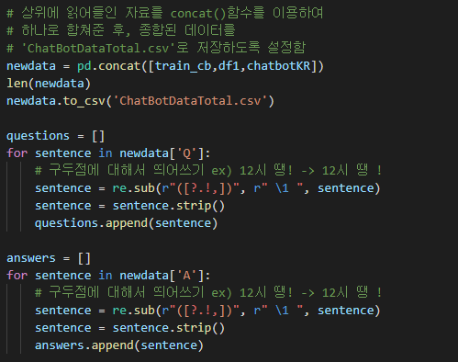
Chapter 3. 모델 구현의 과정
- 개발 단계, 코드 입력 (5)
이전작업까지 완료된 3개의 데이터 파일을 concat()함수를 적용하여 한 개의 파일로 통합, 그 뒤 새로운 이름을 지정하여 저장하도록 세팅
그 새로 세팅된 파일로 하여금 다시한번 Question과 Answer로 나누고 질문과 답변에 해당되는 각 문장별로 구두점에 대하여 re.sub()함수를 사용했고, 이 함수의 기능(문자열에서 매치된 텍스트를 다른 텍스트로 치환할때 사용하는 함수)를 적용하여 패턴이 여러 번 매치하면 매치한 텍스트를 모두 치환하도록 설정했다.

Slide 14
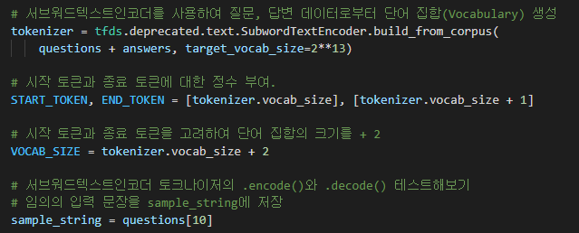
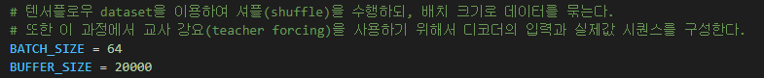
Chapter 3. 모델 구현의 과정
- 개발 단계, 코드 입력 (6)
그 다음 최대 길이를 정의해준 후, 질문 답변데이터로부터 단어의 집합을 생성하도록 설정했음
시작 토큰과 종료 토큰에 대하여 정수를 부여했고 그로 하여금, encode와 decode를 테스트시킨 후 임의의 입력 문장을 ‘sample_string’에 저장하도록 함
설명과 같이 ‘BATCH_SIZE’를 64로 세트했고 ‘BUFFER_SIZE’는 20000으로 세팅했다.
여기서 ‘BUFFER_SIZE’란 Sample의 단위를 말하는데, 일종의 그릇이라고 보면 이해가 빠르다.
예를들어 32로 설정했다고 가정하면, 그릇에 32만큼의 샘플을 담아 보내는 것이고, 1024로 설정했다면 1024만큼의 샘플이 찼을때 신호를 전송하는 것이다.

Slide 15
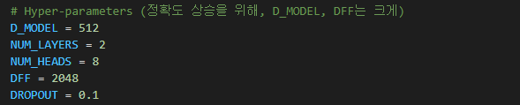
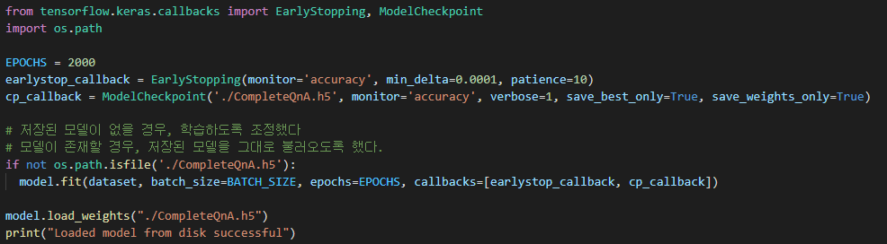
Chapter 3. 모델 구현의 과정
- 개발 단계, 코드 입력 (7)
하이퍼 파라미터 설정은 사진과 같이 설정하였고 그 후, 콜백함수를 응용하여 과적합되는 부분으로 하여금 10번을 같은 정확도로 학습하게 되었을 경우 학습을 멈추도록 적용하였으며, 완료된 학습에 한하여 ‘CompleteQnA.h5’라는 데이터 파일로 저장하도록 설정했다.
그 다음부터 실행했을때, 해당 저장 파일이 있으면 그대로 불러오도록 세팅했다.

Slide 16
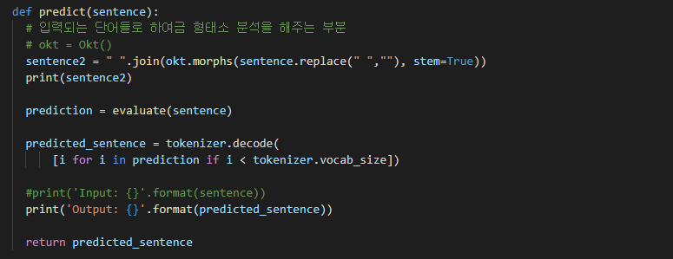
Chapter 3. 모델 구현의 과정
- 개발 단계, 코드 입력 (8)
입력되는 단어들로 하여금, 형태소 분석을 해주는 부분이다.
형태소를 분석하는 이유는 불필요한 단어를 걸러내기 위함이다.
영어에서는 좀 더 단순하게 ‘Stopping & Stemming’과정만을 거치면 되지만, 한글은 언어의 복잡성으로 인해 그렇지가 못하다.
어떻게 보면, 모든 자연어 처리 분야에서 가장 중요하면서도 기본적으로 적용되는 요소이다.

Slide 17
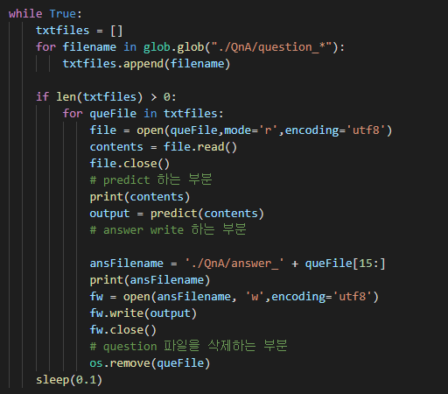
Chapter 3. 모델 구현의 과정
- 개발 단계, 코드 입력 (8)
설명은 사진과 같으며, 여기서 glob 함수를 적용했다.
glob()함수란, 파일들의 리스트를 뽑을 때 사용되는데, 파일의 경로명을 이용해서 입맛대로 요리할 수 있는 특징을 가지고 있다.
이 파트에서 최종적으로 입력된 질문과 정답의 데이터 속에서 예측과 답변에 대하여 작성되어지는 마지막 부분이며, 이는 ‘QnA’라는 별도의 폴더 안에 저장하도록 설정하였다.

Slide 18
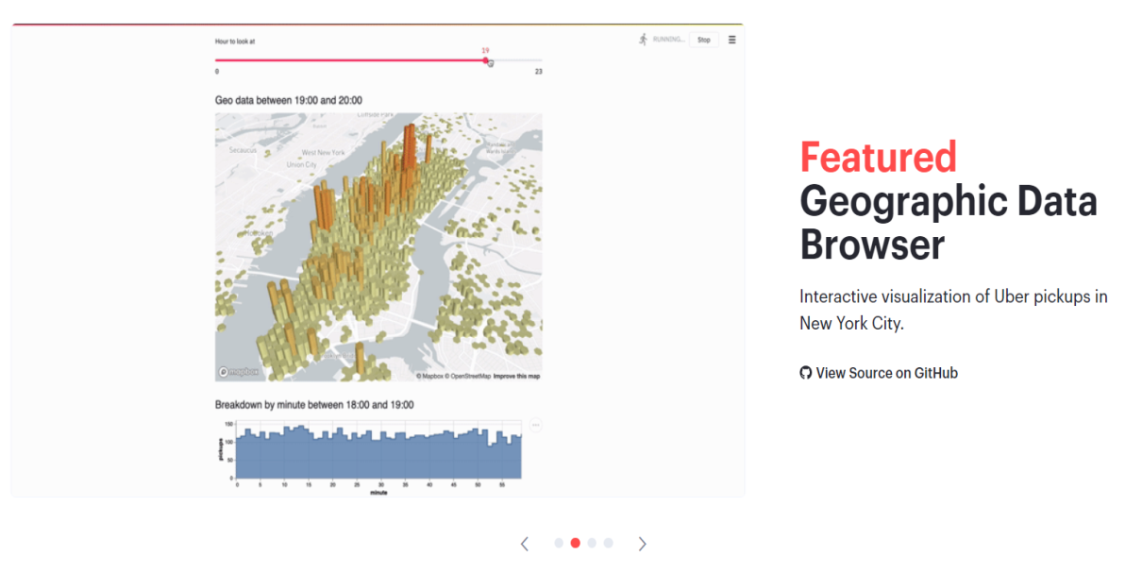
Chapter 3. 모델 구현의 과정
- 활용하고 픈 예시의 간략한 소개 (1)
웹 파이썬 형태의 챗봇을 구현하려 계획하였으며, 최소 3개에서 4개의 랭귀지가 사용될 것으로 예상했다.
웹 형식으로 구현하고자 하는 이유는, JavaScript와 CSS를 어떻게 활용하느냐에 따라서 소개된 예시의 사진처럼 다양한 부분에서 활용될 수 있어, 활용도에서 만큼은 높은 효율을 보일 수 있을거라고 판단하여 계획을 착수
1월이 되자마자 구상에 들어갔으며, ‘Bootstrap’을 응용하여 디자인을 하려고 계획 및 작업 착수에 들어갔다.

Slide 19
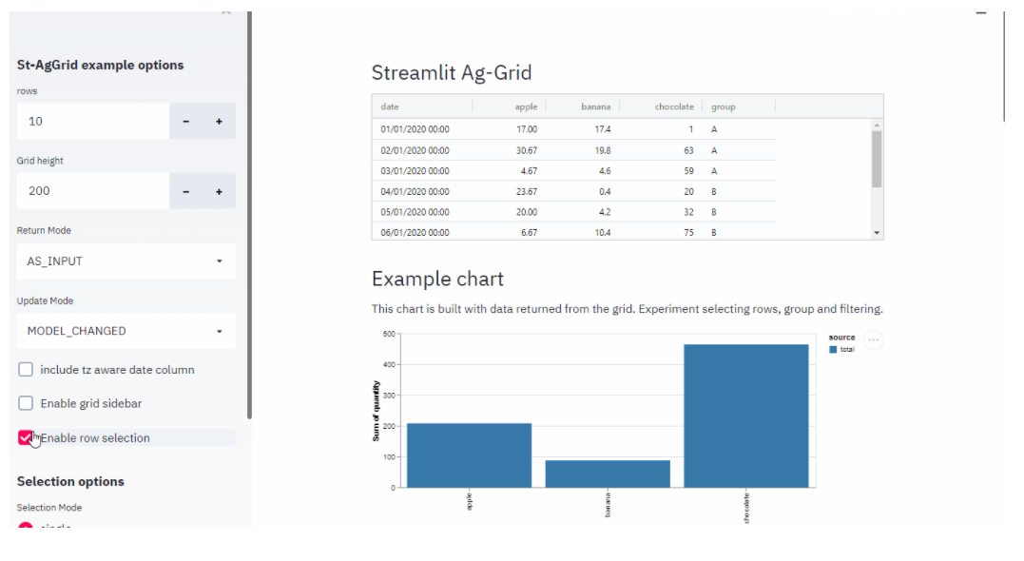
Chapter 3. 모델 구현의 과정
- 활용하고 픈 예시의 간략한 소개 (2)
또한 데이터를 불러들인 후, 그래프 형식으로 표현하기에도 적합한 코드라고 생각했다.
이는 이제 시세측면에서 비교해주는 파트를 구현할 수 있겠다고 생각했다.
따라서, 이런 웹 페이지에 챗봇을 최종 병합하는 방식으로 구현한 뒤 이번 프로젝트가 끝나고 난 뒤에도 꾸준히 스스로 노력하며 모델을 만들어 볼 예정이다.
파일의 구성은 https://github.com/Ian0720 으로 들어가면 자세히 파헤칠 수 있다.

Slide 20
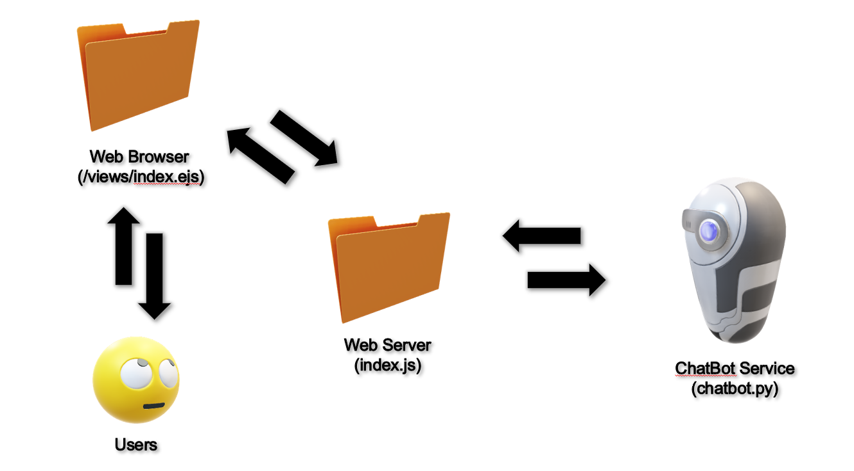
Data Flow를 그림으로 작성하여 설명에 보탬이 되고자 한다.
기본적으로 유저의 접속이 이루어지면 해당 유저의 요청 상황을 ejs파일에서 받게된다, 이는 Web Browser에 속한다, 그리고 ejs에서 요청되는 파일을 js, 즉 Web Server에 해당하는 파일에서 수령한 후 설정된 명령에 따라 py파일에 어떤것이 명령되었고 수행해야 하는지를 보내게 되며 (본인이 개발한 파일에는 질문과 대답이 세팅되었으므로 역시 질문에 해당하는 값이 전송이 된다) 이에 해당하는 결과값을 서버에 전송, 그리고 서버에 전송된 결과값을 브라우저로 보내며, 마지막으로 유저에게로 전달되도록 설정되었다.
Chapter 3. Data Flow

Slide 21

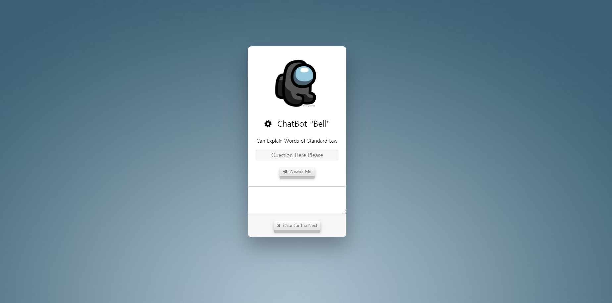

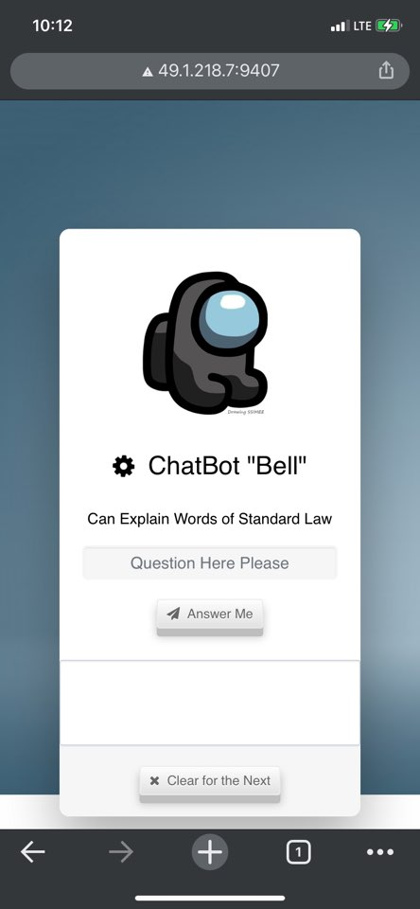
Chapter 5. 결과물 보고
결과물은 다음과 같다.
일반적인 데스크탑으로 구현했을때의 상태와 스마트폰으로 구현했을때의 상태를 나타내보았다.
파일의 형식은 (./views/index.ejs)를 참조하면 어떻게해서 구현했고 어떻게 실행이 되며, 어떤 애니메이션 효과가 추가되었는지 등을 확인할 수 있다.
‘Question Here Please’란에 질문을 작성하고,
‘Answer Me’ 버튼을 클릭하면 아래 Textarea에 질문에 해
당되는 답변을 보여주게 되며, 답변이 나오고 확인을 마쳤을 경우, ‘Clear For the Next’버튼을 클릭하여 지운 뒤 다음 질문을 할 수 있도록 세팅해 두었다.

